Slide 1

TRƯỜNG TIỂU HỌC BÁT TRANG
CHÀO MỪNG QUÝ THẦY CÔ ĐẾN VỚI TIẾT
TOÁN 1 – KẾT NỐI TRI THỨC
Giáo viên: Vũ Thị Nhàn
Sinh năm: 1992
Ngày 19 tháng 2 năm 2024

Slide 2




Bài 25:
DÀI HƠN, NGẮN HƠN

Slide 3
Tiết 1
DÀI HƠN, NGẮN HƠN

Slide 4

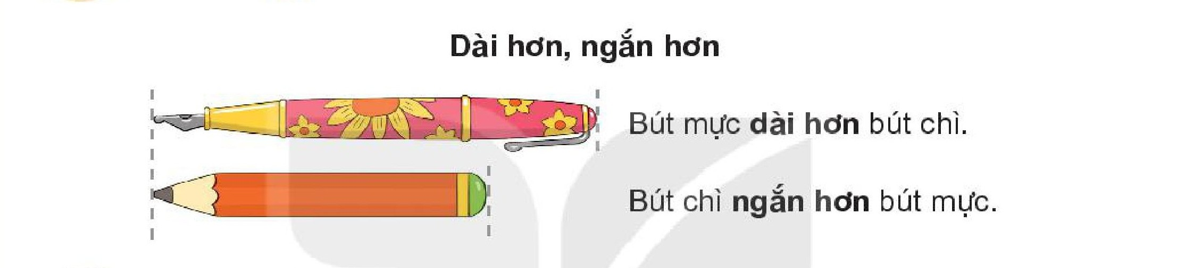

Slide 5
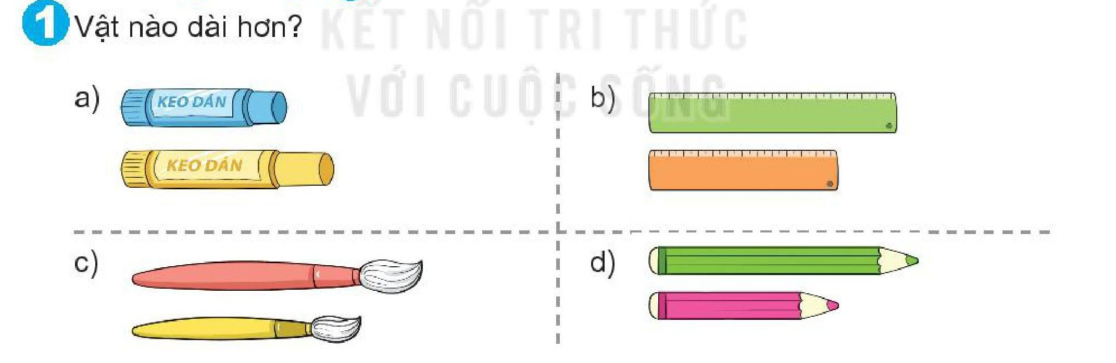

Slide 6
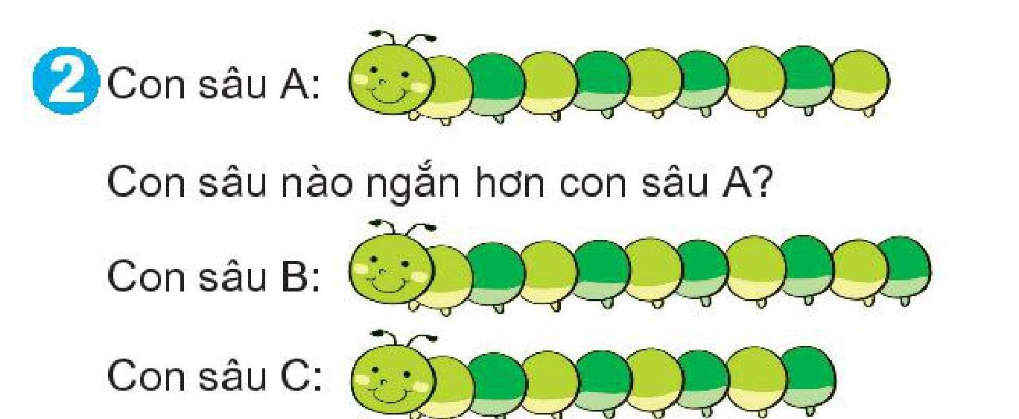

Slide 7
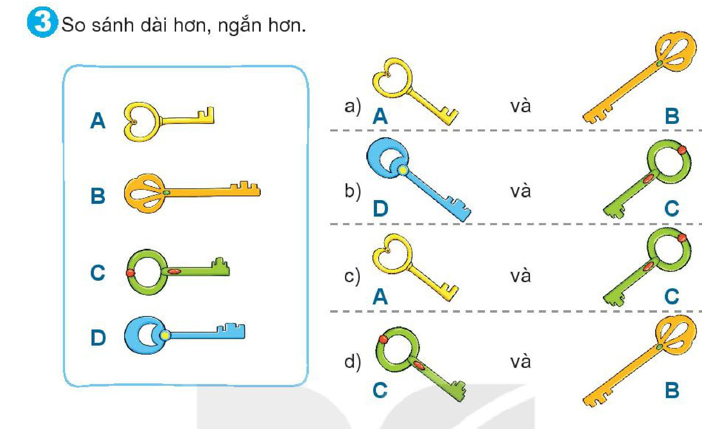
Ngắn hơn
Dài hơn
Ngắn hơn
Ngắn hơn

Slide 8
